Slide 1

MovieHub
Allen Kovačević, Mirza Učanbarlić, Robert Tomas

Slide 2
O projektu
Opis projekta
Akteri:
Gost
Logovani korisnik
Administrator
Procesi
Funkcionalnosti

Slide 3
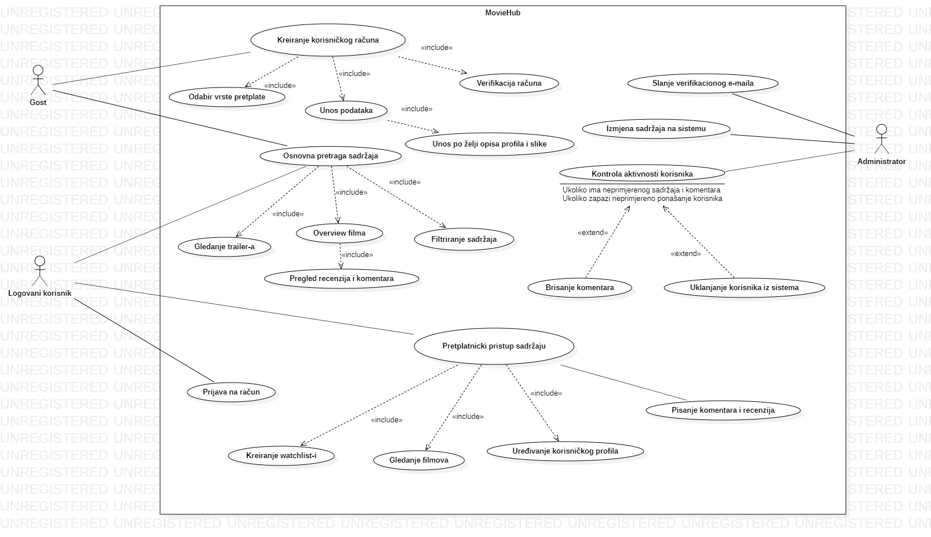
UseCase dijagram

Slide 4
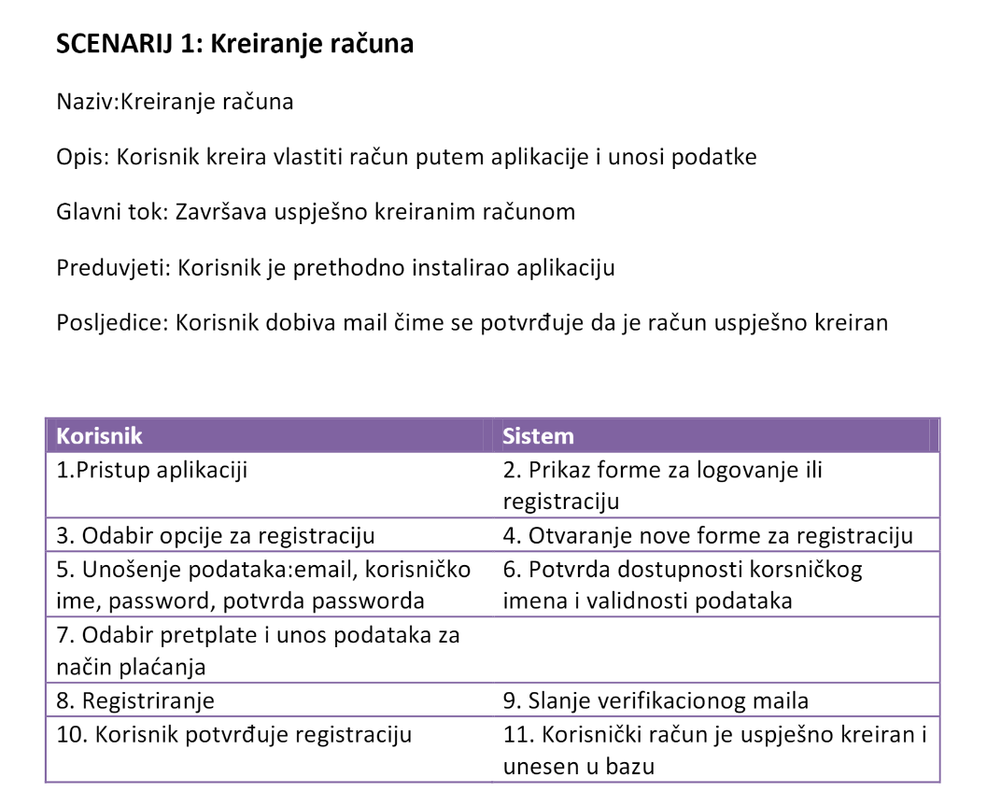
Scenarij

Slide 5
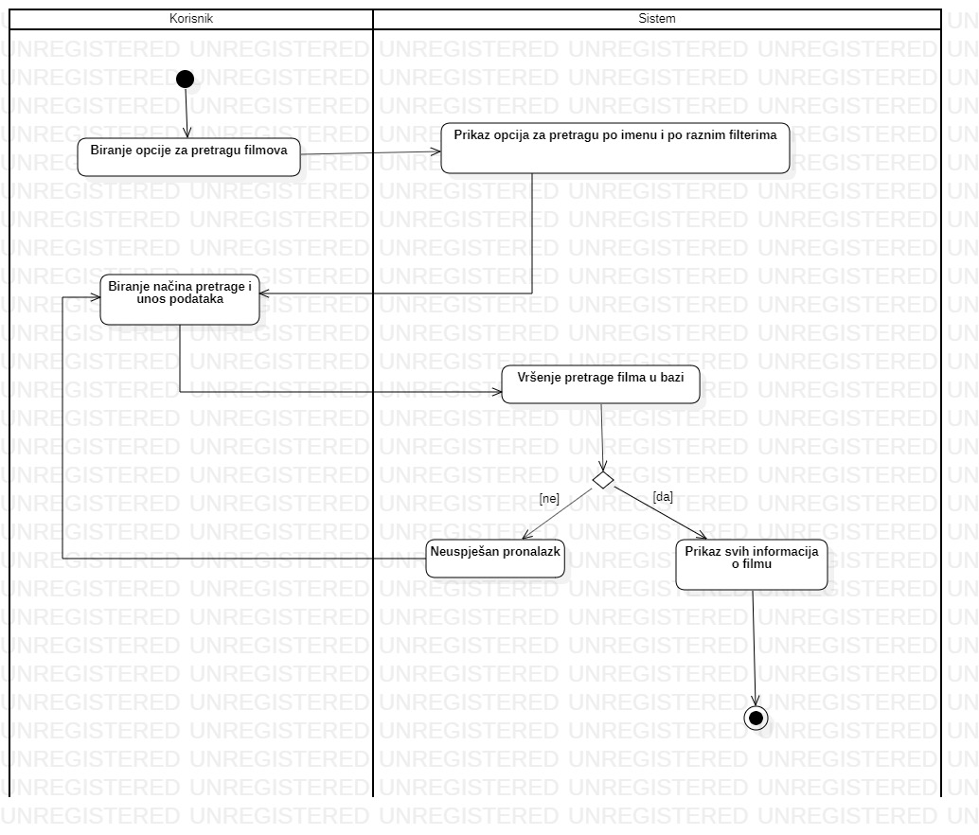
Dijagrami aktivnosti

Slide 6
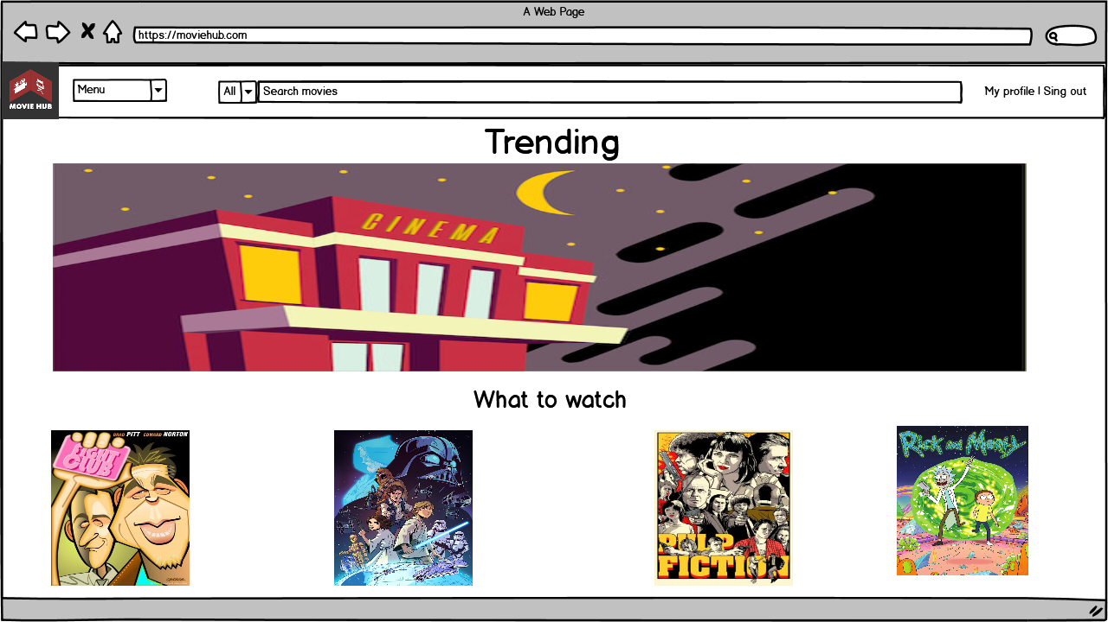
User Interface

Slide 7
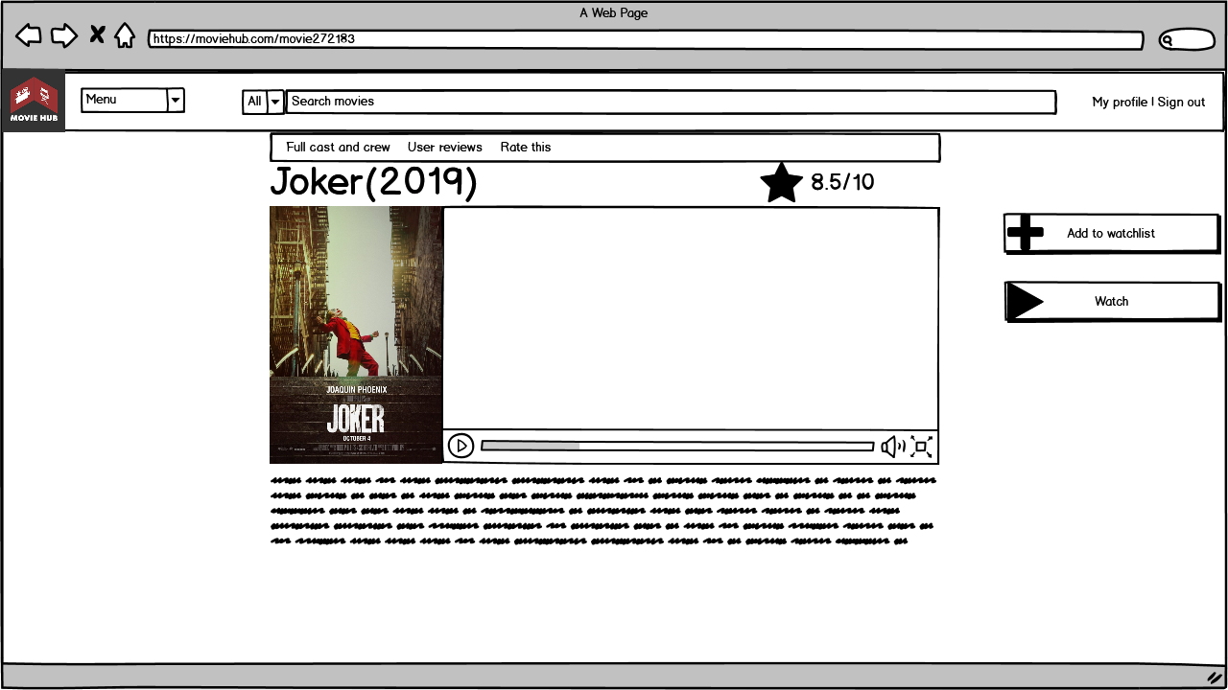

Slide 8
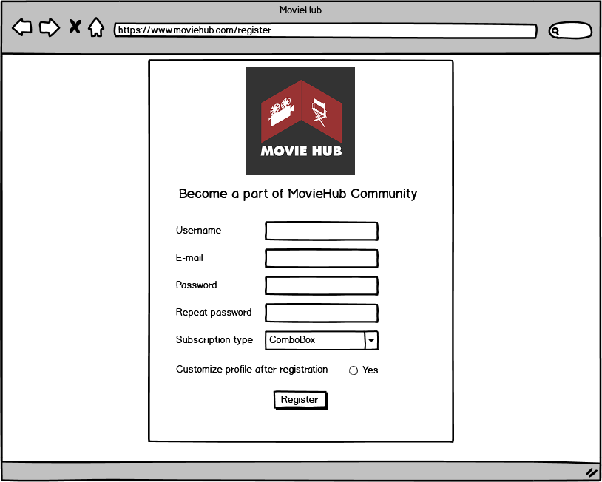

Slide 9
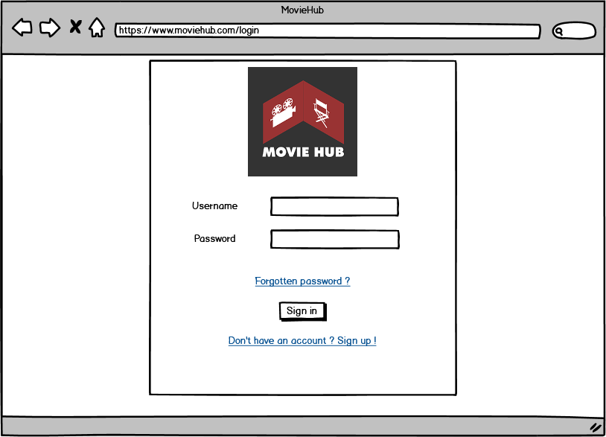

Slide 10
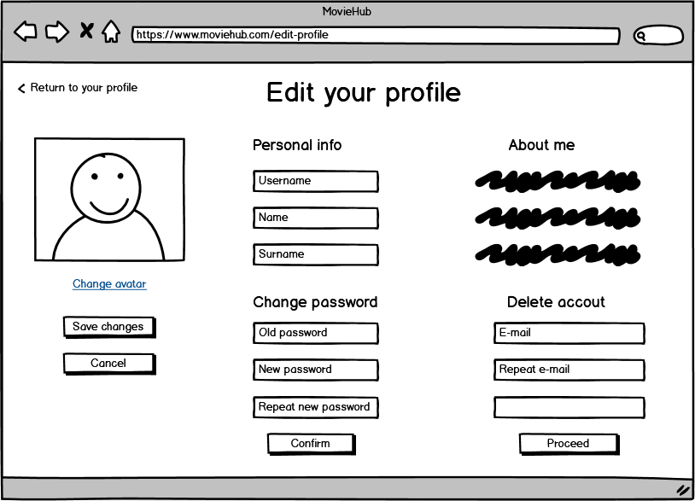

Slide 11
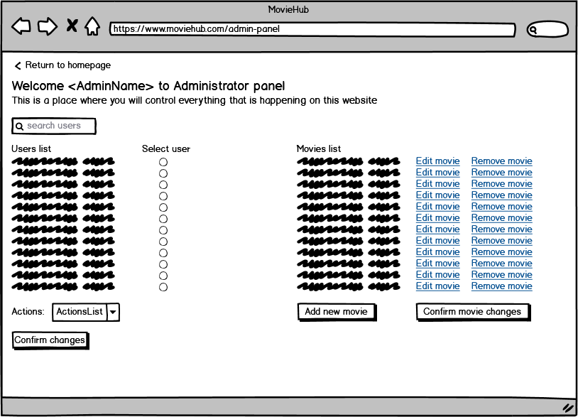

Slide 12
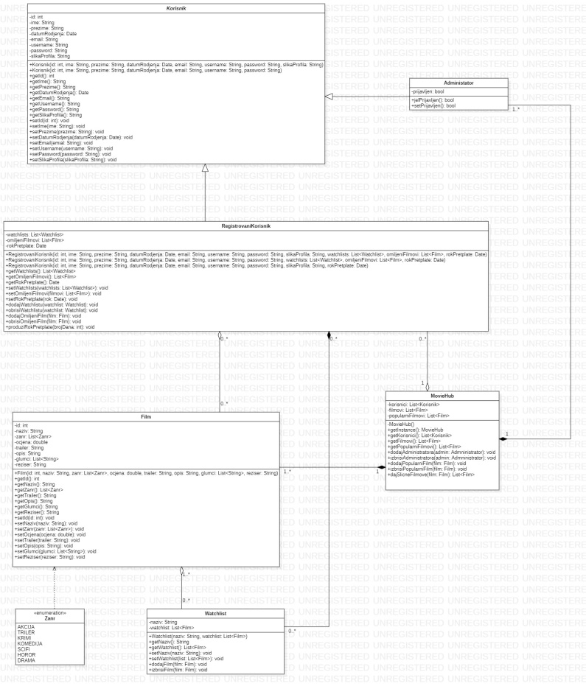
Dijagram klasa

Slide 13
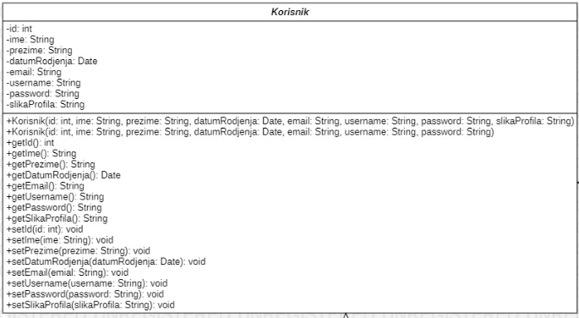

Slide 14
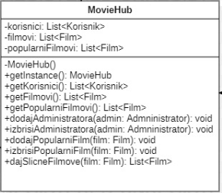

Slide 15
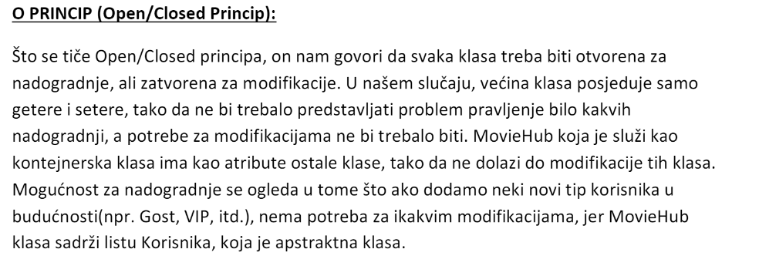
Solid principi

Slide 16
Strukturalni patterni

Slide 17
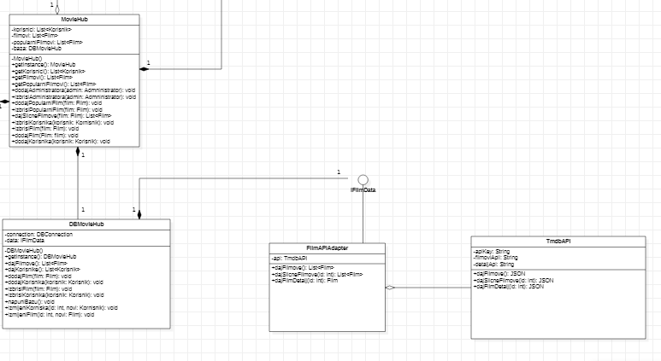
Adapter

Slide 18
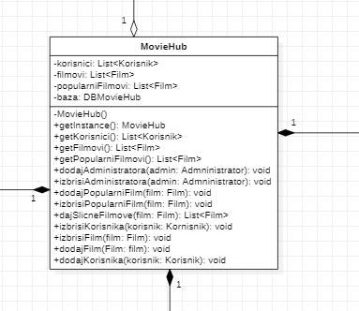
Facade

Slide 19
Kreacijski patterni

Slide 20
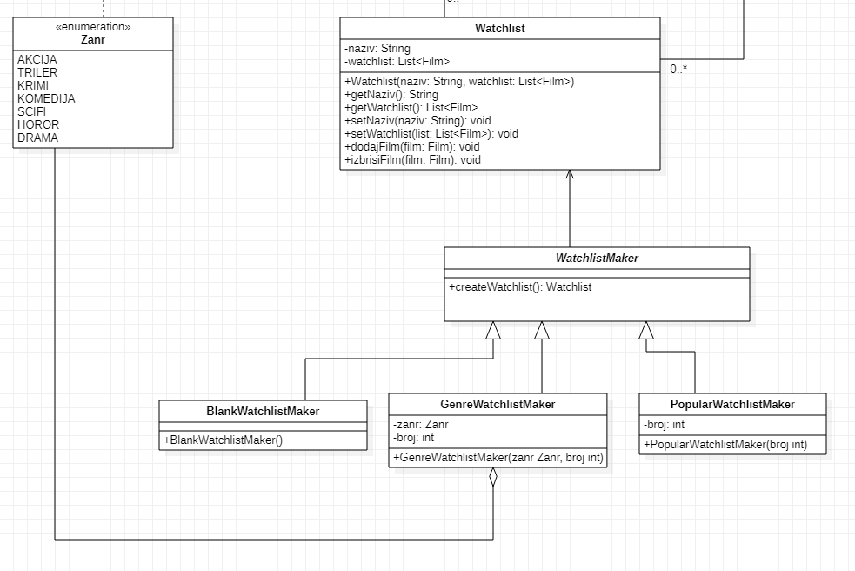
Factory method

Slide 21
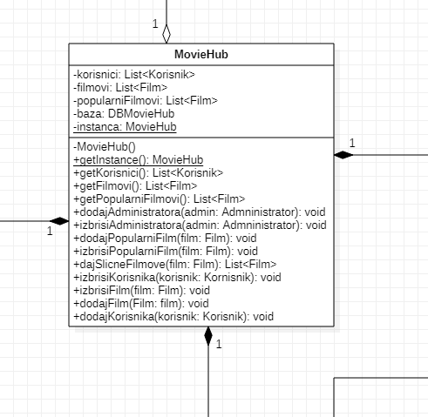
Singleton

Slide 22
Patterni ponašanja

Slide 23
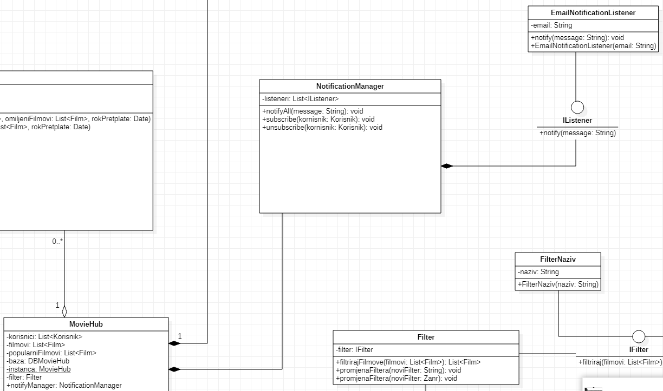
Observer

Slide 24
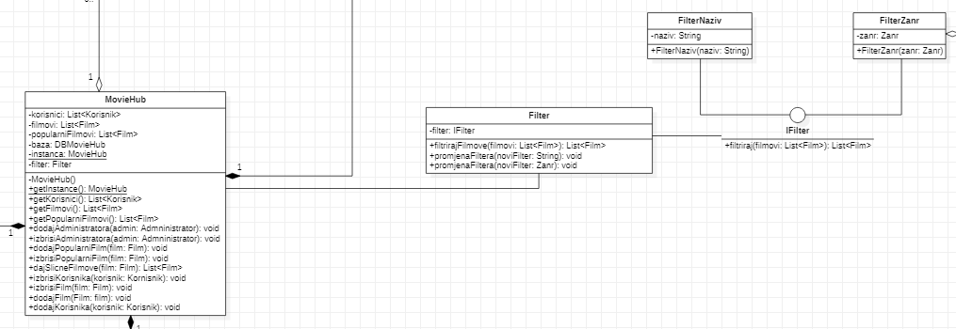
Strategy

Slide 25
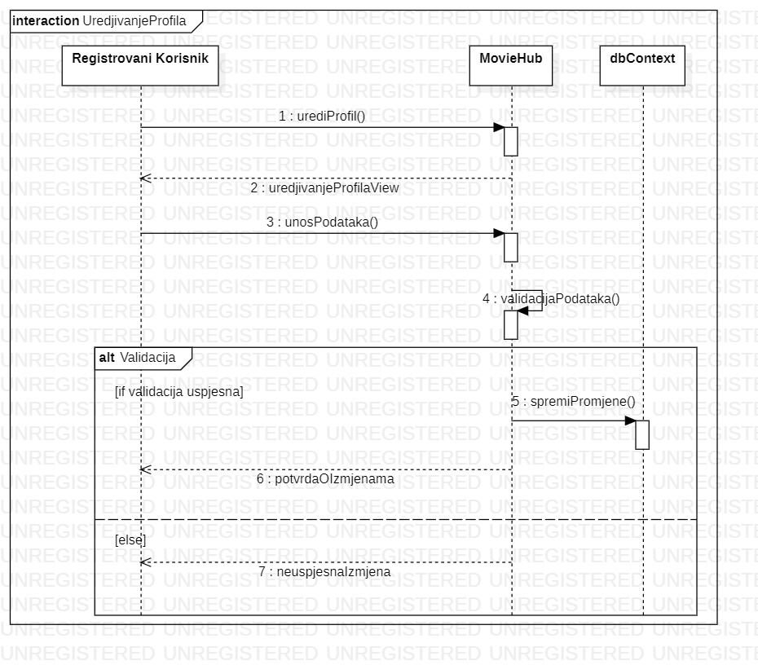
Dijagram sekvence

Slide 26
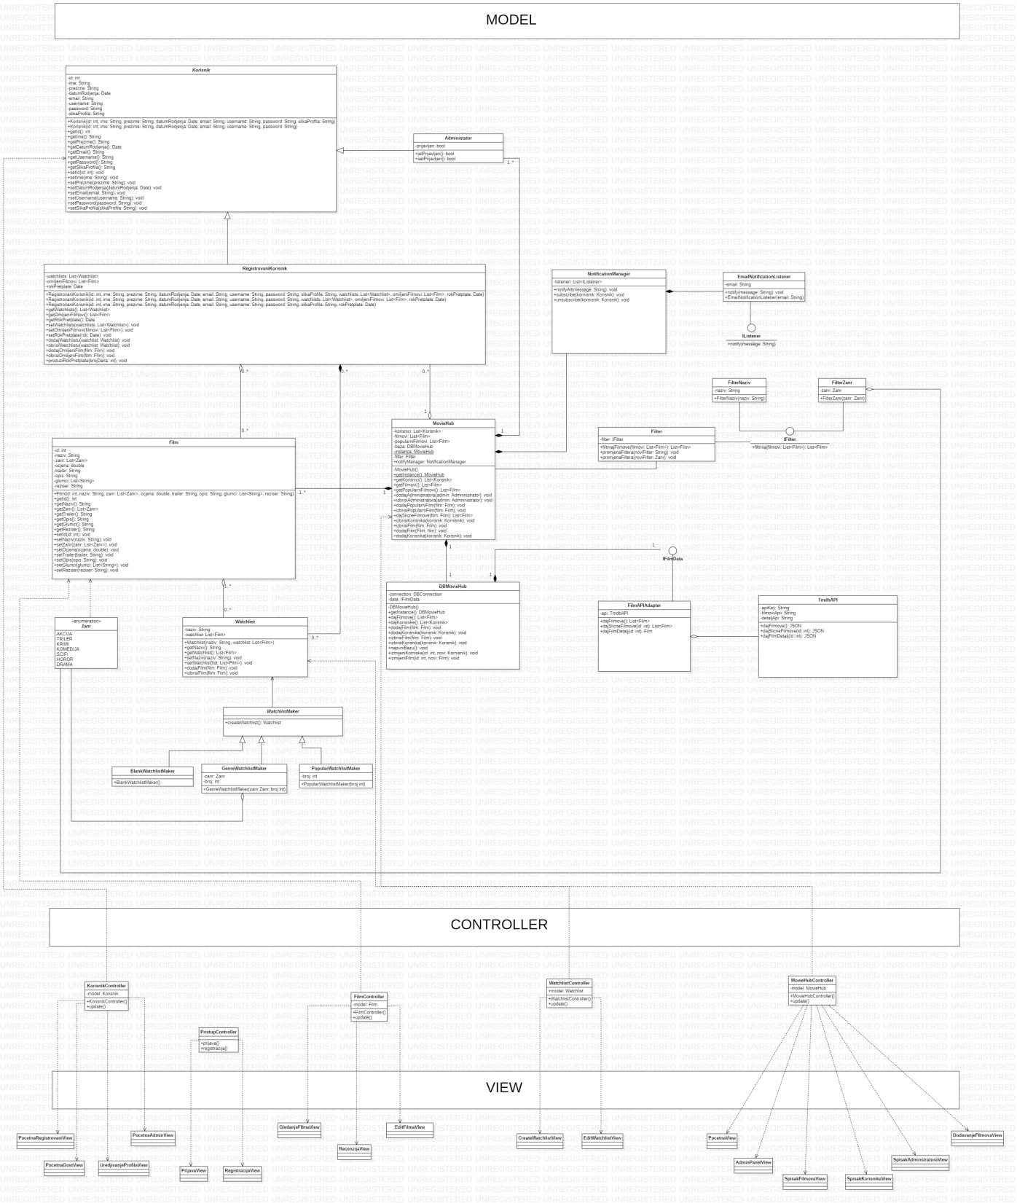
Dijagram klasa sa MVC

Slide 27
Hvala na pažnji :D

